Slide 1
«Definición de Muerte»
Según el diccionario
la muerte se define como el cese de la actividad cardíaca (ausencia de pulso), ausencia de reflejos y de la respiración visible, y por ende, el fin de la vida.
Notes:
Miguel Rocha

Slide 2
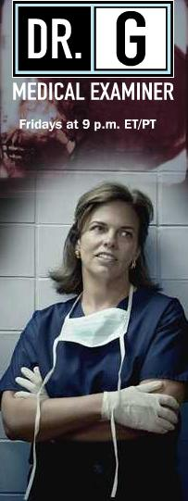
Una autopsia es una examen del cuerpo de una persona que ha muerto.
El propósito de la autopsia es contestar preguntas acerca de la enfermedad de la persona o de la causa de la muerte.
¿Qué es una autopsia?

Slide 3
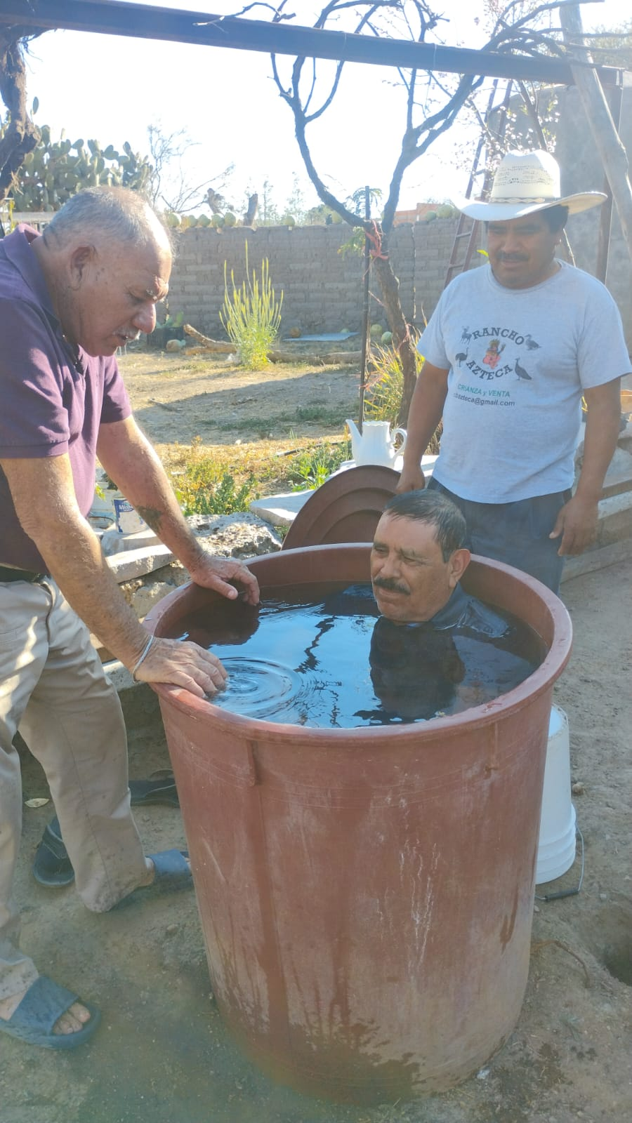
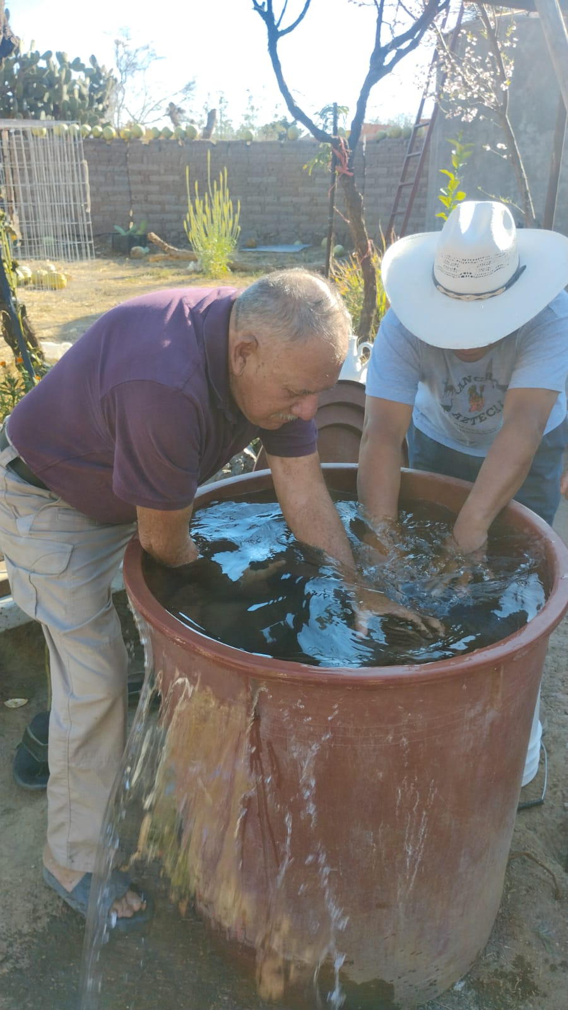

Slide 4
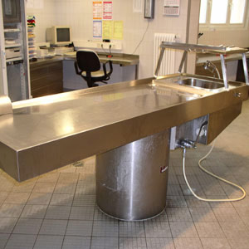
Autopsia De una
Fe
Muerta
Consideraremos algunos pensamientos o características de una Fe muerta

Slide 5
¿Que es una fe muerta?
Una Fe Muerta, es aquella que no se mueve; Sin Aliento, sin pulso, inactiva, estática.
Sin obras no se puede mostrar la fe. La fe se muestra a través de las obras
Una Fe muerta no salva a Nadie – Stg 2:24,26
No produce ningún fruto – Stg 2:18-20
No tiene comunión con Dios – Stg 2:19, 21-23
Don McClain
Notes:
UNA FE MUERTA NO SALVA
Jas 2:24 Vosotros veis, pues, que el hombre es justificado por las obras, y no solamente por la fe.Jas 2:25 Asimismo también Rahab la ramera, ¿no fue justificada por obras, cuando recibió a los mensajeros y los envió por otro camino?Jas 2:26 Porque como el cuerpo sin el espíritu está muerto, así también la fe sin obras está muerta.
NO PRODUCE NINGÚN FRUTO
Jas 2:18 Pero alguno dirá: Tú tienes fe, y yo tengo obras; muéstrame tu fe sin tus obras, y yo te mostraré mi fe por mis obras.Jas 2:19 Tú crees que hay un Dios; bien haces; también los demonios creen y tiemblan.Jas 2:20 ¿Mas quieres saber, oh hombre vano, que la fe sin obras es muerta?

Slide 6
LA FE SIN OBRAS ESTÁ MUERTA PORQUE NO HAY ACCION, ESTÁTICA, CONFORMISTA
Obediencia sin acción 1:23
La creencia sin devoción confrontada 2: 18.
Muéstrame (es decir, si puedes) tu fe sin tus obras
Que yo te mostraré mi fe por mis obras
Notes:
En Stg 2:18, Santiago sigue con su enseñanza de que la fe por sí sola no salva. Y para esto, ahora ilustra esto, poniendo enfrente de el a un personaje imaginario.

Slide 7
La Fe Verdera se muestra con Obras
Sí alguno habla por ejemplo de la puntualidad, sus palabras le obligan a ser puntual
Si alguno habla sobre la fidelidad, sus palabras le obligan a ser fiel
Si alguno habla sobre el amor, está obligado por sus palabras a mostrar amor
Notes:
ESE ERA EL PROBLEMA DE LOS ESCRIBAS Y FARISEOS
Mat 23:1 Entonces habló Jesús a la gente y a sus discípulos, diciendo:
Mat 23:2 En la cátedra de Moisés se sientan los escribas y los fariseos.
Mat 23:3 Así que, todo lo que os digan que guardéis, guardadlo y hacedlo; mas no hagáis conforme a sus obras, porque dicen, y no hacen.
Mat 23:4 Porque atan cargas pesadas y difíciles de llevar, y las ponen sobre los hombros de los hombres; pero ellos ni con un dedo quieren moverlas.
Mat 23:5 Antes, hacen todas sus obras para ser vistos por los hombres. Pues ensanchan sus filacterias, y extienden los flecos de sus mantos

Slide 8
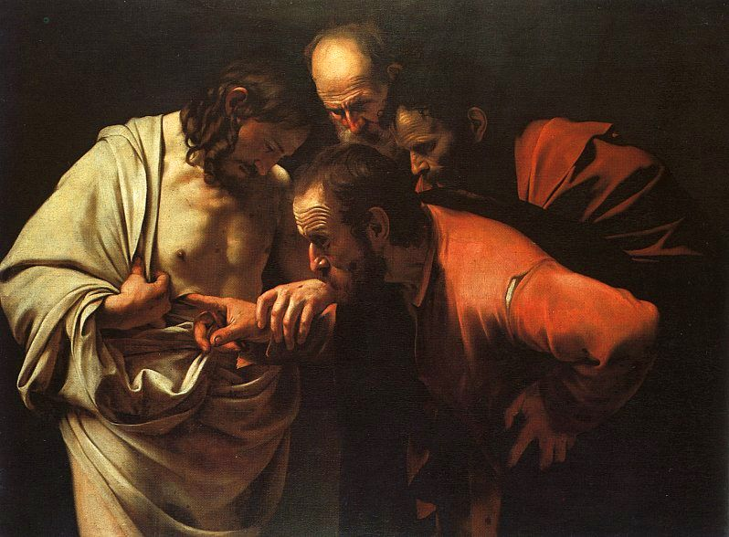
La prueba de una Fe muerta
Una Fe muerta es aquella que no obedece a Dios
No obedece el evangelio –. Mar 16:16; Rom 10:16
Que no anda en Luz – 1 Jn 1:5-7
Traspasa la doctrina – 2 Jn 1:9
Así no se puede agradar a Dios – Heb 11:6
Notes:
NO OBEDECE
2Th 1:7 y a vosotros, que sois atribulados, daros reposo con nosotros, cuando sea revelado del cielo el Señor Jesús con sus ángeles poderosos,2Th 1:8 en llama de fuego, para cobrar venganza de los que no conocen a Dios, y no obedecen al evangelio de nuestro Señor Jesucristo;2Th 1:9 los cuales serán castigados con eterna perdición excluidos de la presencia del Señor, y de la gloria de su poder,
Heb 5:9 y habiendo sido hecho perfecto, vino a ser autor de eterna salvación a todos los que le obedecen;
QUE NO ANDA EN LA LUZ
Joh 3:19 Y ésta es la condenación; que la luz vino al mundo, y los hombres amaron más las tinieblas que la luz, porque sus obras eran malas.Joh 3:20 Porque todo el que hace lo malo aborrece la luz, y no viene a la luz, para que sus obras no sean reprobadas.

Slide 9
¿Como viene la fe a morir?
No respeta a Dios y su palabra – Prov. 1:7; Ps. 112:1; Heb 4:1
Mal alimentación - Rom. 10:17; Hos. 4:6; 1 Ped. 2:1,2
Actitudes malas – (orgullo, egoísmo, mundanalidad, etc) - Tim. 4:10
Indiferencia - Mat 24:12; Rev. 3:15-19
Negligencia – Heb 2:3; 4:11
Notes:
NO RESPETA A DIOS Y SU PALABRA. Prov 1:7 El principio de la sabiduría; es el temor de Jehová ;Los necios desprecian la sabiduría y la instrucción.
Salmos 112:1 Bienaventurado el hombre que teme a Jehová, y en sus mandamientos se deleita en gran manera
Heb 4:1 Temamos, pues, que quedando aún la promesa de entrar en su reposo, alguno de vosotros parezca no haberlo alcanzado.
MALA ALIMENTACIÓN
Rom 10:17 Así que la fe viene por el oír, y el oír, por la palabra de Dios.
Hos 4:6 Mi pueblo fue destruido porque le faltó conocimiento. Porque tú desechaste el conocimiento, yo te echaré del sacerdocio; y porque olvidaste la ley de tu Dios, también yo me olvidaré de tus hijos.
1Pe 2:1 Desechando, pues, toda malicia, y todo engaño, e hipocresía, y envidia, y toda maledicencia,1Pe 2:2 desead, como niños recién nacidos, la leche no adulterada de la palabra, para que por ella crezcáis;
ACTITUDES MALAS
2Ti 4:10 porque Demas me ha desamparado, amando este mundo presente, y se ha ido a Tesalónica; Crescente a Galacia, Tito a Dalmacia.
INDIFERENCIA
Mat 24:12 y por haberse multiplicado la maldad, el amor de muchos se enfriará.Mat 24:13 Mas el que perseverare hasta el fin, éste será salvo.
Rev 3:15 Yo conozco tus obras, que ni eres frío, ni caliente. ¡Quisiera que fueses frío o caliente!Rev 3:16 Mas porque eres tibio, y no frío ni caliente, te vomitaré de mi boca.
NEGLIGENCIA
Heb 2:3 ¿cómo escaparemos nosotros, si tuviéremos en poco una salvación tan grande? La cual, habiendo sido publicada primeramente por el Señor, nos fue confirmada por los que le oyeron;

Slide 10

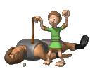
Síntomas de una fe viva
Fiel en su asistencia – Heb. 10:24,25; Ef. 4:11-16
Lee y estudia la biblia – Hch 17:11,12; 1 Pet. 2:2
Practica Lo que oye Stg 1:21-25
Dedicado en oración – Luc 18:1; 1 Tes 5:17
Firme en su fe – Rev 3:2,3; 2 Ped. 1:5-11; Judas 1:20
Don McClain
Notes:
FIEL EN SU ASISTENCIA
Heb 10:24 y considerémonos unos a otros para provocarnos al amor y a las buenas obras;Heb 10:25 no dejando nuestra congregación, como algunos tienen por costumbre, sino exhortándonos unos a otros; y tanto más, cuanto veis que aquel día se acerca.
Eph 4:11 Y Él mismo dio a unos, apóstoles; y a unos, profetas; y a unos, evangelistas; y a unos, pastores y maestros;Eph 4:12 a fin de perfeccionar a los santos para la obra del ministerio, para la edificación del cuerpo de Cristo;Eph 4:13 hasta que todos lleguemos en la unidad de la fe y del conocimiento del Hijo de Dios, a un varón perfecto, a la medida de la estatura de la plenitud de Cristo;Eph 4:14 para que ya no seamos niños fluctuantes, llevados por doquiera de todo viento de doctrina, por estratagema de hombres que para engañar emplean con astucia las artimañas del error.Eph 4:15 Antes hablando la verdad en amor, crezcamos en todas las cosas, en Aquél que es la cabeza, en Cristo;Eph 4:16 de quien todo el cuerpo bien ligado entre sí, y unido por lo que cada coyuntura suple, conforme a la eficacia y medida de cada miembro, hace que el cuerpo crezca para la edificación de sí mismo en amor.
LEE Y ESTUDIA LA BIBLIA
Act 17:11 Y éstos eran más nobles que los que estaban en Tesalónica, pues recibieron la palabra con toda solicitud, escudriñando cada día las Escrituras para ver si estas cosas eran así
1 Ped 2:2 desead, como niños recién nacidos, la leche no adulterada de la palabra, para que por ella crezcáis

Slide 11

¿Cómo mantener
nuestra Fe VIVA?
2 Corintios 13:5
Examinaos a vosotros mismos si estáis en la fe; probaos a vosotros mismos. ¿No os conocéis a vosotros mismos, que Jesucristo está en vosotros, a menos que seáis reprobados?
Notes:
Los médicos dan algunas recomendaciones para vivir largó tiempo

Slide 12

Fe Fuere Sometida
Si nuestra
¿Cómo sería encontrada?
¿VIVA O MUERTA?
Para tener una Fe viva!
Apártese de todo aquello que puede dañar ,debilitar o matar su Fe!
Sea diligente y Fortalezca su Fe!

Slide 13
(SANTIAGO 2:14-26)
II.LA FE SIN OBRAS ESTÁ MUERTA PORQUE ESTÁ BASADA EN UNA CREENCIA SIN DEVOCIÓN
1. La creencia sin devoción confrontada v. 18. En este texto vemos a Santiago con una lucha férrea para dejar claro que la fe sin obras está muerta. Nadie más peleó por esto en la Biblia como él. Ahora entra en un desafío mayor. Como si tuviera a un hermano imaginario delante de él, le dice: Tú tienes fe, yo tengo obras. El ataque de Santiago es a esa posición exclusivista y privatista de la religión. Combate el concepto de una creencia sin vida. El asunto es que la fe y las obras se necesitan mutuamente. ¿Quién puede abrogarse el don de fe sin las obras? ¿Y quién puede decir que tiene el don de las obras si no tiene también la fe? La respuesta de Santiago es irónica y contundente: Muéstrame (es decir, si puedes) tu fe sin tus obras, que yo te mostraré mi fe por mis obras. Las dos partes de la expresión llevan el mismo sentido: Sin obras no se puede mostrar la fe. El que tiene fe debe mostrarla a través de sus obras.
2. La creencia sin devoción comparada v. 19. Santiago pareciera ser un abogado que en la medida que defiende el caso acerca de “la fe muerta”, va sacando nuevos y más fuertes argumentos de manera de ganar el pleito a los que pretenden vivir una fe sin obras. La contundencia de su argumento es que si algunos apoyan su postura, creyendo que “Dios es uno”, los demonios creen lo mismo. Pero, ¿tienen los demonios alguna devoción por Dios? Desde luego que no. No basta creer que Dios es uno si con mis actos no lo amo y lo adoro.
III.LA FE SIN OBRAS ESTÁ MUERTA PORQUE ESTÁ BASADA EN UNA OBEDIENCIA SIN ACCIÓN
1. Es una obediencia sin acción porque no tiene sacrificio v. 23. Ahora Santiago se va de la imaginación a dos ejemplos bien conocidos, el de Abraham y el de Raab. En este primer ejemplo Santiago arguye que a una persona se le declara justa por las obras, y no sólo por la fe (v. 24). ¿Cuál era su postura? ¿Está Santiago afirmando que la salvación es por obra? Por supuesto que no. Cuando Abraham ofreció a su hijo Isaac ya había creído en el Señor treinta años atrás. Génesis 12:1-8; 15:6. Tenemos que recordar que solo la fe en Jesucristo puede justificar al ser humano delante de Dios. Pero la fe práctica lleva a la acción y se demuestra. Abraham actuó conforme a la fe que poseía. La verdad de esta ilustración es que la fe que no se muestra con el sello del sacrificio, es una fe muerta. Abraham encarna el modelo que debe ser visto en la vida de cada creyente. Cuando a él se le pidió demostrar su fe, no vaciló en llevar su obediencia a la más grande y plausible acción que se conozca. La de él no fue una fe intelectual, ni una fe que se va a la casa todos los domingos. Isaac era lo más preciado que él tenía. Era su hijo, “su único”, y fue él a quien Dios le pidió que lo sacrificara.
2. Es una obediencia sin acción porque no toma riesgo v. 25. Rahab se nos presenta como el otro ejemplo que la fe debe ser marcada por el riesgo, pues de lo contrario es una fe muerta. Por supuesto que su vida y circunstancias no son comparables con las de Abraham. Si tuviéramos que calificar lo que ella hizo, guardando a los espías que inspeccionaban la tierra de la conquista, quedaría reprobada por su conducta. Sin embargo, al oír lo que el Dios de Israel había hecho con ellos, confió en él. Con ese acto, ella demostró su justicia al arriesgar su propia vida para proteger a los espías. La obra que hizo fue una expresión externa de la fe que comenzó a depositar en el Dios de Israel. No es raro que por esto ahora aparezca dentro de la galería de los héroes de la fe y formando parte de la genealogía del Mesías con una vida transformada. La fe que no toma riesgo está muerta. Vea al “Buen Samaritano” tomando el riesgo que no tomaron los dos sacerdotes, los que hablaban de fe. El día llegará cuando la fe y la esperanza ya no existirán más, sino que será el amor el que ocupará un lugar eterno. Pero los galardones celestiales serán la consecuencia de nuestra fe y las obras. La premiación de los santos estará sujeta a la expresión de su fe traducida en obras de amor para con su prójimo. Los dos ejemplos que nos ha dejado Santiago son la cúspide de su argumentación que la fe sin obras está muerta. Con esto pareciera hacernos el más grande llamado a revisar el tipo de fe que hasta ahora sostenemos. Por un lado, la fe tiene que producir cambios externos en nuestra vida y en la vida de otros, si no, no es fe.
CONCLUSIÓN: Le invito ahora a visitar la morgue. Delante de nosotros tenemos a un cuerpo, un cadáver. Lo que vemos está muerto. Le pregunto, ¿espera usted que ese cadáver haga cualquier trabajo? ¿Espera usted que ese cadáver haga algo, se levante y camine por la habitación, vaya a la cocina y lave los platos, limpie la sala, se ponga de pie y predique un sermón, se levante y cante en el coro? ¡No!. ¿Por qué? Porque no tiene vida. ¿Qué dijo Santiago? “Porque como el cuerpo sin espíritu está muerto, así también la fe sin obras está muerta”. Ahora cambiemos de visión. Imagínese a otra persona que tiene el espíritu dentro de él. Ahora los vemos con vida. Ellos no son un cuerpo sin vida. Ahora usted ve que ellos pueden limpiar el piso, lavar los platos, cantar en el coro, predicar un sermón, visitar a un enfermo, ayudar al necesitado. ¿Por qué ellos pueden hacer todas estas cosas? Porque tienen vida. Amados hermanos, la fe sin obras está muerta. Por supuesto que no es la obra la que trae vida, sino que es la vida que nos lleva a las obras. ¿Tiene usted una fe muerta o viva? ¿Se sometería en este momento a una autopsia de su fe? ¿Pasaría la prueba? ¿Qué tipo de fe tiene usted y su iglesia? “Así alumbre vuestra luz delante de los hombres, para que vean vuestras buenas obras, y glorifiquen a vuestro Padre que está en los cielos” (Mt.5:16).
Don McClain
W. 65th St church of Christ

